Slide 1
4.5 分页存储管理

Slide 2
引入分页式存储管理
分区存储管理的问题
  碎片
    即使所有碎片容量的总和大于一个进程要求内存的容量，因其不连续而无法分配，浪费了内存资源。
    紧凑开销大
  不利于程序段和数据段的共享。
  原因
    进程在分区中连续存放，故进程大小受分区大小和内存可用空间限制。
    一个作业的逻辑地址空间和物理地址空间要求占用连续区域。
解决思路
  如能避开这种连续性要求
  一个作业可以存放在不连续的存储空间，这样可以在不需要移动内存中原有的程序和数据就可以可以解决碎片问题。
  离散

Slide 3
1 分页管理的基本方法，
用户程序划分：页
  将一个进程的逻辑地址空间分成若干个大小相等的片，称为页面或页，并为各页加以编号，从0开始，如第0页、第1页等。
  逻辑地址 ： 页号，页内地址
内存划分：块
    把内存空间分成与页面相同大小的若干个存储块，称为(物理)块或页框(frame)， 也同样编号，如0＃块、1＃块等等。
分配
    在为进程分配内存时，以块为单位将进程中的若干个页分别装入到多个可以不相邻接的物理块中。
    由于进程的最后一页经常装不满一块而形成了不可利用的碎片，称之为“页内碎片”。

Slide 4
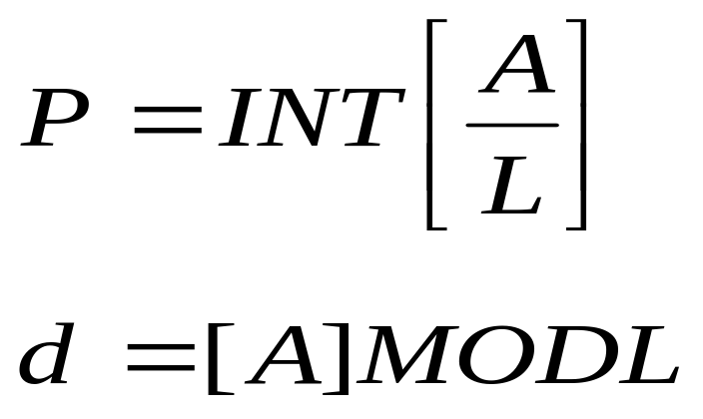
分页管理的实现，
地址结构
  页号、页内地址（位移量）
  对某特定机器，其地址结构是一定的。若给定一个逻辑地址空间中的地址为A，页面的大小为L，则页号P和页内地址d可按下式求得：
  例：页面大小1kB，如A ＝ 2170B；则，p=2、d=122

Slide 5
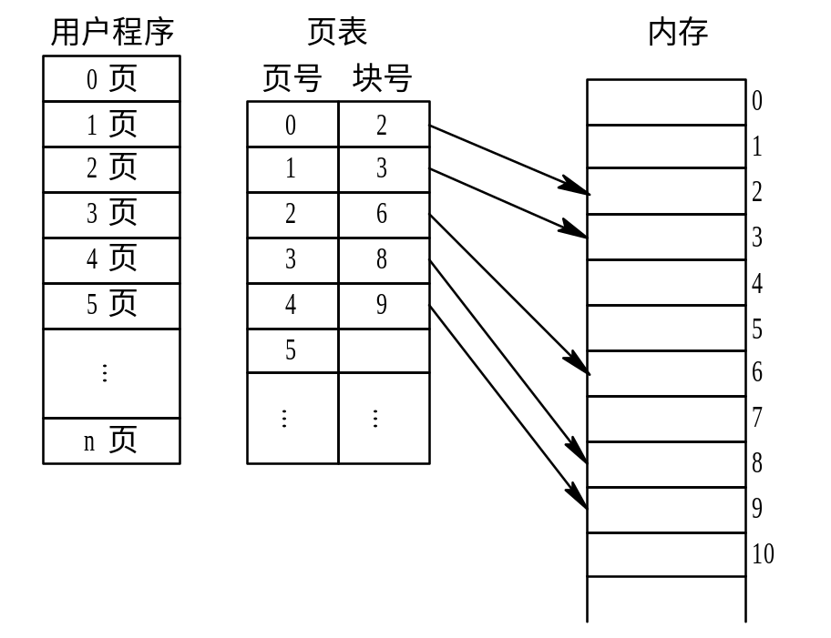
分页管理的实现，
页表
  页面映象表：页－－物理块号
  系统为每个进程建立一个页表，页表给出逻辑页号和具体内存块号相应的关系
  页表放在内存（属于进程的现场信息）
空闲块管理
  位视图

Slide 6
分页管理的实现。
内存的分配与回收
  计算一个进程所需要的总块数N
  查位示图：是否还有N个空闲块
  如果有足够的空闲块，则页表长度设为N，可填入PCB中；申请页表区，把页表始址填入PCB
  依次分配N个空闲块，将块号和页号填入页表
  修改位示图

Slide 7
5.2 地址变换机构
逻辑地址到物理地址的转换
  页号－－物理块号
1 基本地址变换机构，
  页表
    内存中
  页表寄存器
    正在运行的进程的页表在内存中的开始地址和长度

Slide 8
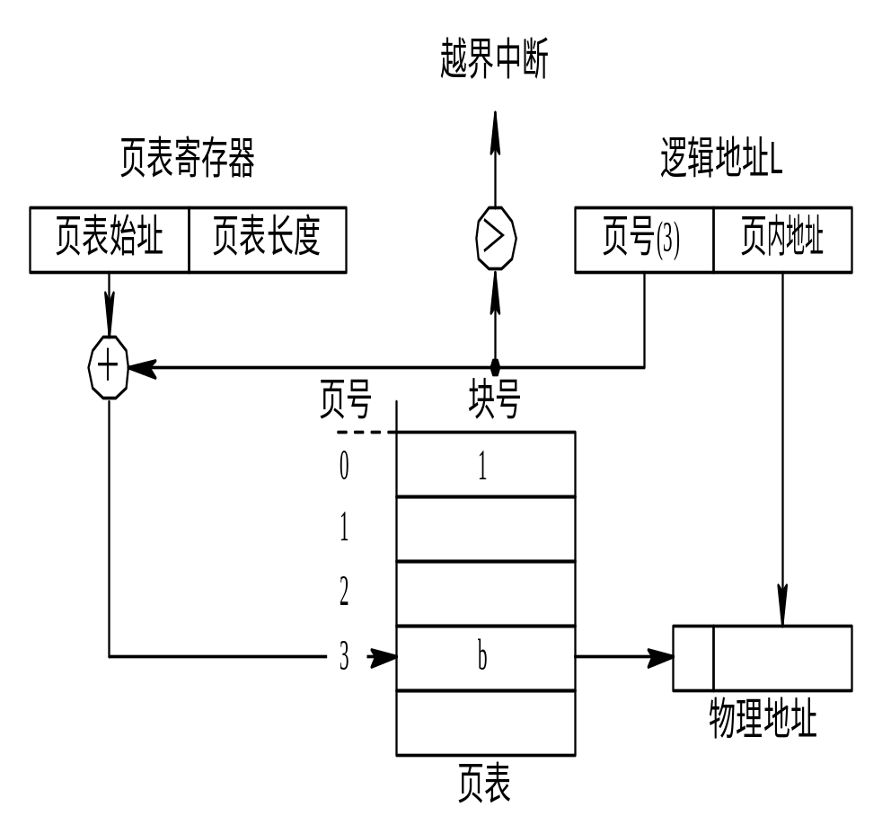
4 地址变换机构，
1 基本地址变换机构
  变换过程
    有效地址（相对地址）→ 页号 ＋ 页内地址
    检查页号是否越界
    通过控制寄存器得到页表位置；
    查页表，页号→物理块号
    物理块号×页面大小 ＋ 块（页）内地址 ＝ 物理地址

Slide 9
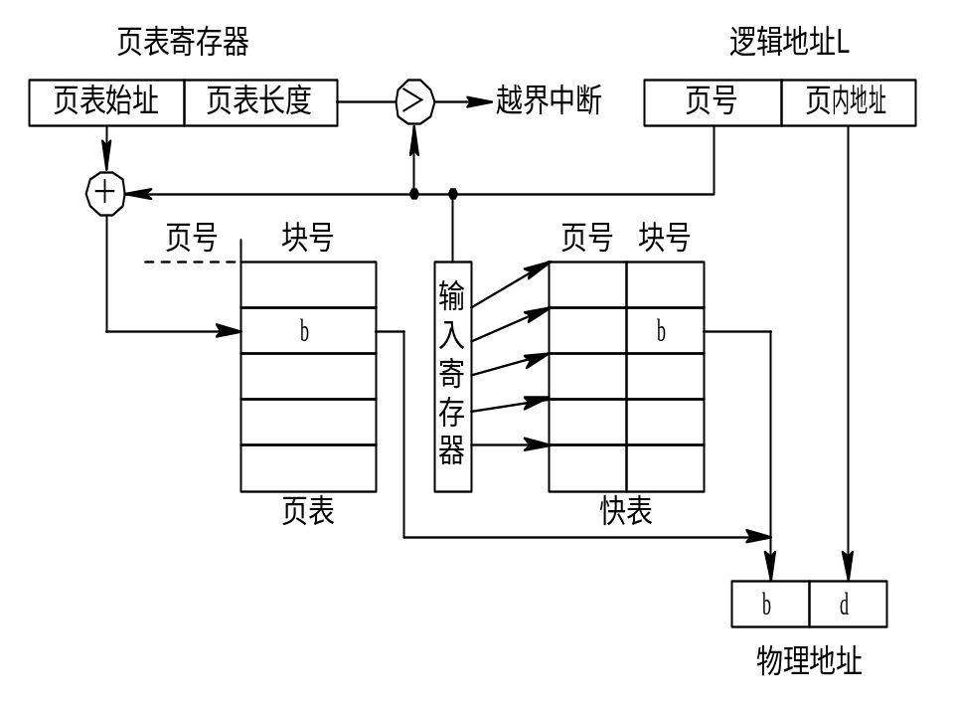
5.2 地址变换机构。
2. 具有快表的地址变换机构
  提高速度
    取指（数据）需两次访存
    第一次访问页表计算出物理地址，第二次访问物理地址
快表
  高速联想存储器
  Cache
  具有并行查找能力
  存放当前访问的页表项
  首先访问快表

Slide 10
5.3 访问内存的有效时间
Effective Access Time
ETA 指定逻辑地址-物理地址-取出数据
设访存时间为t；
快表的命中率 λ，快表的访问时间 a
ETA = a *λ + (a + t)(1-λ) + t .
a *λ+ t*(1-λ） + t

Slide 11
5.4 两级和多级页表，
引入
  逻辑地址空间大导致页表非常大，要占用相当大的内存空间，并且，要求是连续的
  解决办法
    ① 采用离散分配方式来解决难以找到一块连续的大内存空间的问题
    ② 只将当前需要的部分页表项调入内存， 其余的页表项仍驻留在磁盘上，需要时再调入。

Slide 12
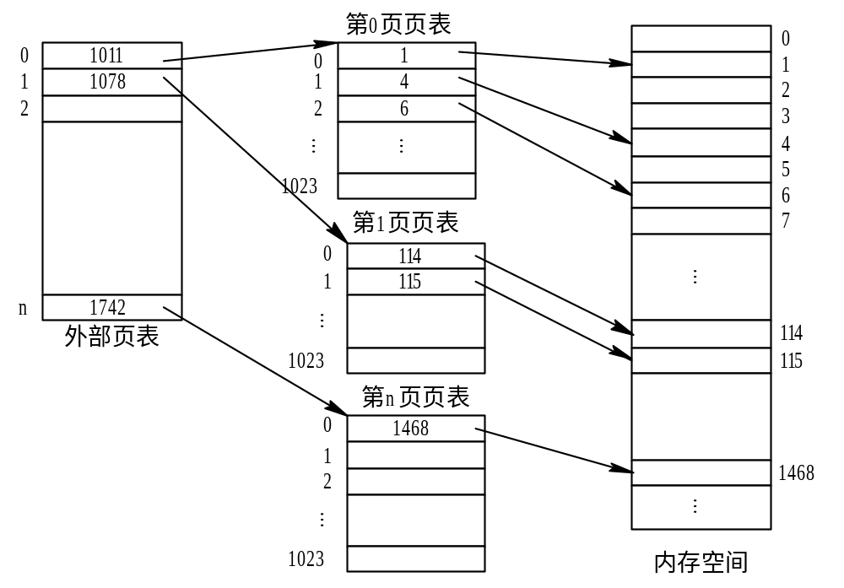
5.4 两级和多级页表，
两级页表，
  页表再分页，并将各页面放在不同的物理块
  为离散分配的页表建立页表，称为外层页表

Slide 13

5.4 两级和多级页表.
两级页表
  为减少内存空间
    外部页表放在内存
    部分页表在内存，部分页表在外存
多级页表

Slide 14
4.6 分段存储管理方式

Slide 15
存储管理
可以多道
  静态分区
  动态分区
内存利用率
用户

Slide 16
1 分段存储管理方式的引入
满足用户和程序员的下述一系列需要：
  1) 方便编程
    作业按照逻辑分段
  2) 信息共享
    页是按物理大小划分，无完整的信息
    段按逻辑划分，具有独立意义
    段适合共享
  3) 信息保护
  4) 动态增长
    实现不知道所用空间大小
  5) 动态链接
    运行时链接模块

Slide 17
2 分段系统的基本原理
1 分段
  把程序按内容或过程分成段，长度不固定
  每个段有自己的名字或编号；每段从0编址，占用连续的地址空间
  地址空间变为二维线性虚拟存储器。以段为单位分配内存。
    段号 ＋ 段内地址
    主程序段 子程序段 数据段。。。。。。。

Slide 18
2 分段系统的基本原理，
内存划分
  内存空间被动态的划分为若干个长度不相同的区域，称为物理段，每个物理段由起始地址和长度确定
内存分配
  以段为单位分配内存，每一个段在内存中占据连续空间（内存随机分割，需要多少分配多少），但各段之间可以不连续存放

Slide 19
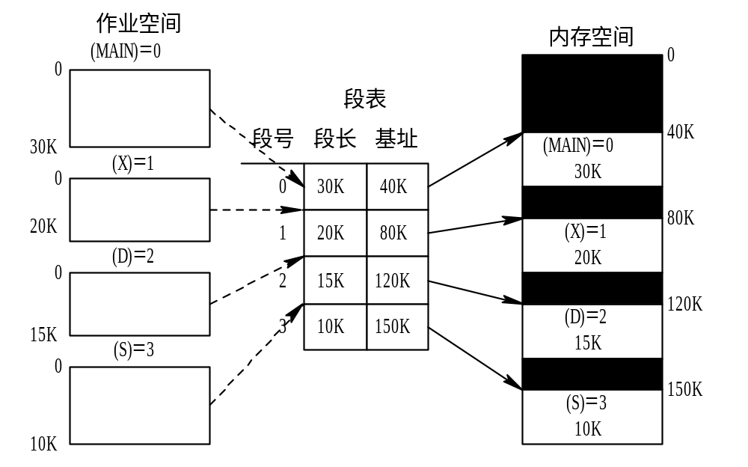
2 分段系统的基本原理，
段表
  段映射表
    每个段占用一个表项，记录该段在内存中的起始地址和长度

Slide 20
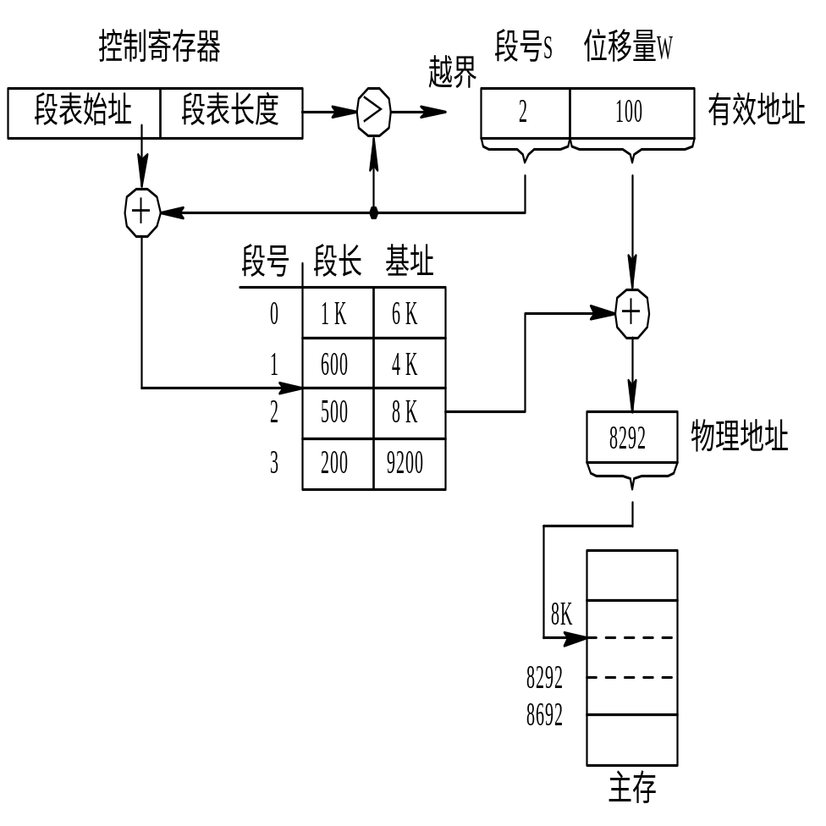
地址变换机构
段表寄存器
    内容为段表始址和长度
变换过程
  段表始址、段号 => 该段在段表中的表项位置 => 该段在内存中的起始地址
  起始地址 ＋ 段内地址 ＝ 物理地址
快表
  最近常用的段表项

Slide 21
总结与思考
分页和分段的主要区别
  页是信息的物理单位，分页是为实现离散分配方式，以消减内存的外零头， 提高内存的利用率。或者说， 分页仅仅是由于系统管理的需要而不是用户的需要；段则是信息的逻辑单位，它含有一组其意义相对完整的信息。 分段的目的是为了能更好地满足用户的需要。
  页的大小固定且由系统决定，由系统把逻辑地址划分为页号和页内地址两部分，是由机器硬件实现的，因而在系统中只能有一种大小的页面；而段的长度却不固定， 决定于用户所编写的程序，通常由编译程序在对源程序进行编译时，根据信息的性质来划分。
  分页的作业地址空间是一维的，即单一的线性地址空间，程序员只需利用一个记忆符，即可表示一个地址； 而分段的作业地址空间则是二维的，程序员在标识一个地址时，既需给出段名， 又需给出段内地址。

Slide 22
6.4 段页式存储管理方法

Slide 23
段页式存储管理方式
段式：反映了程序的逻辑结构。
页式：内存利用率高。
段式管理弊病的主要原因在于要求一个段在内存中连续存储。
如果以分段技术管理用户的逻辑地址空间，而以分页技术管理实际使用的主存空间，则兼并分段分页的优点。
用户程序分段，段再分页

Slide 24
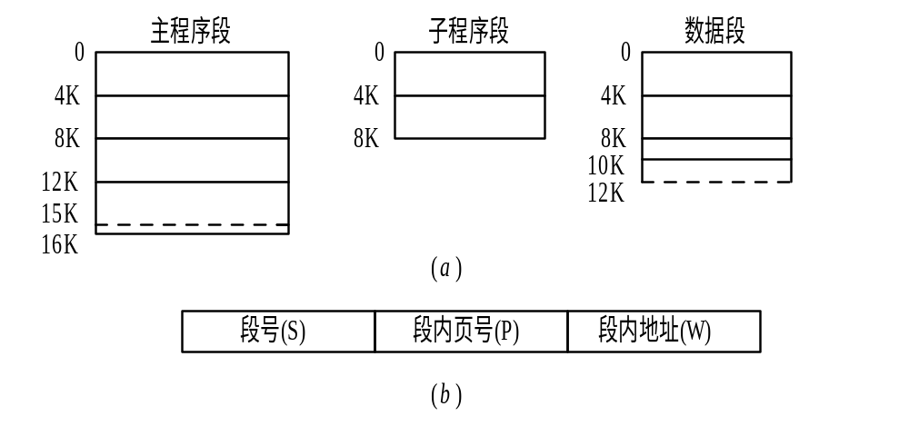
段页式存储管理方式
1 基本原理
  用户程序分成若干段，每段分成若干页
  虚地址构成
    段号、段内页号、页内地址

Slide 25
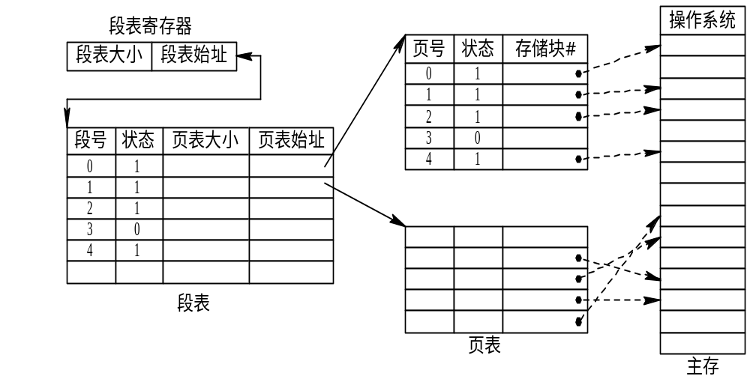
段页式存储管理方式
1 基本原理
  段表和页表
    每个作业或进程一张段表、每个段有一张页表
    段表寄存器：段表始址
    段表：页表始址 ； 页表：块号

Slide 26
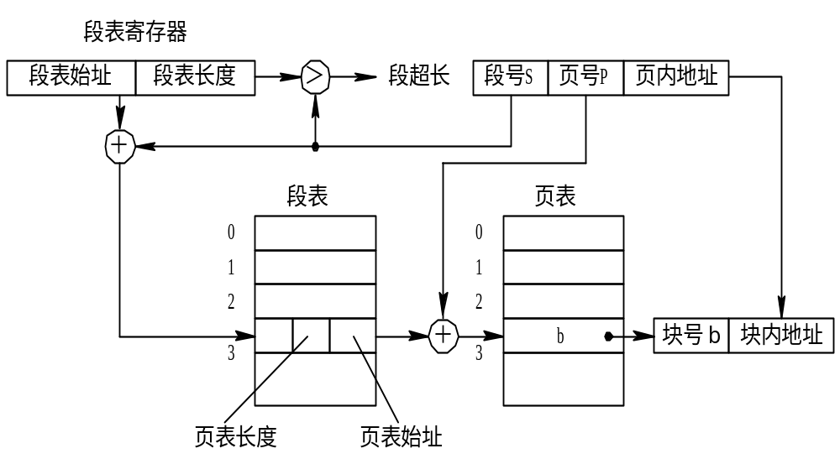
段页式存储管理方式
2 地址变换过程
  段表始址，段号 => 该段的页表始址
  页表始址 、 段内页号 => 物理块号
  物理块号 、 页内地址 => 物理地址
  加速
    快速联想寄存器

